Slide 1

Guide pratique pour les commandes groupées B2B
Commander sur facture

Slide 2
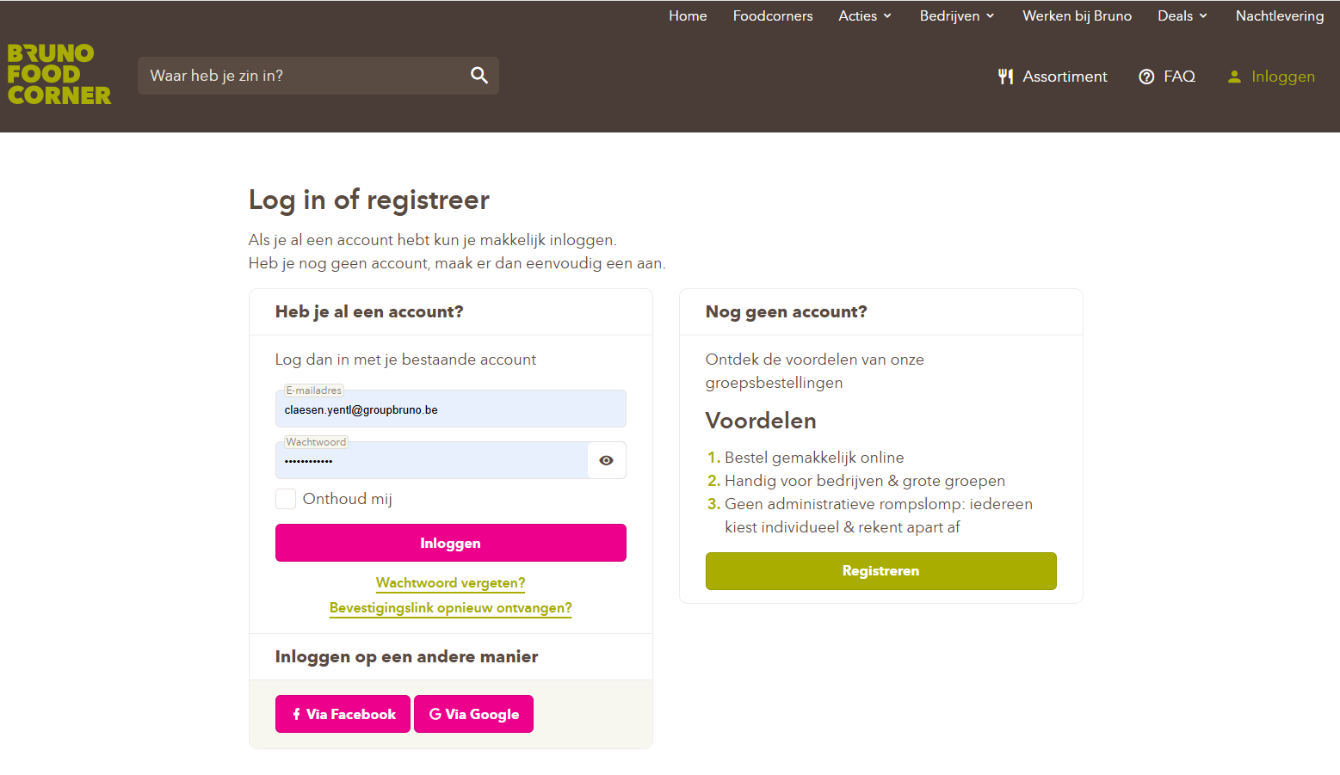

Étape 1: Rendez-vous sur https://www.brunofoodcorner.be/nl et connectez-vous avec votre adresse e-mail et votre mot de passe

Slide 3
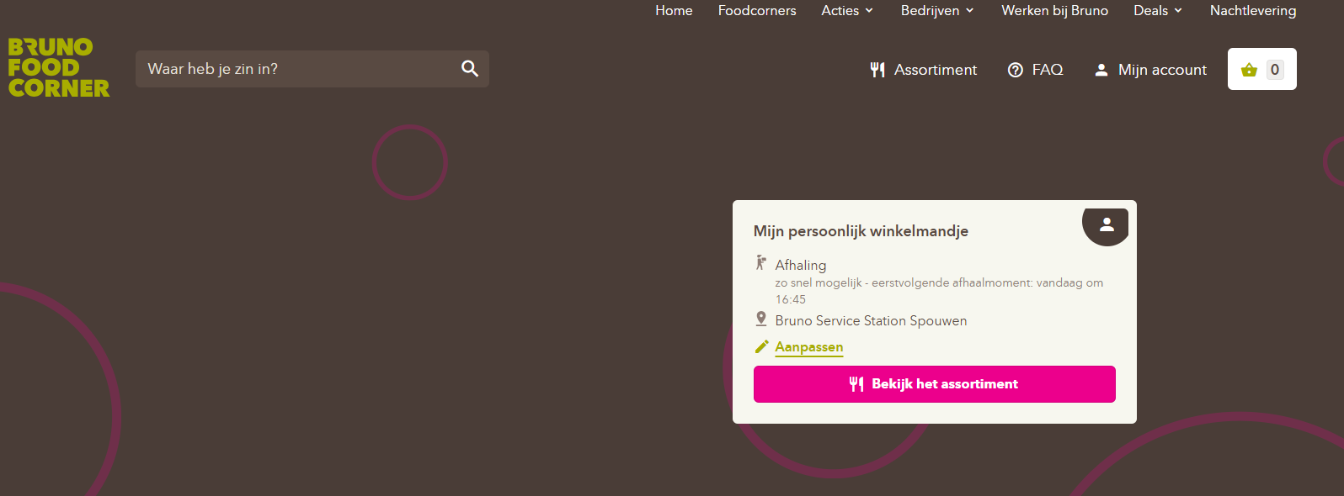
Étape 2: Cliquez sur le crayon avec (Aanpassen)

Slide 4
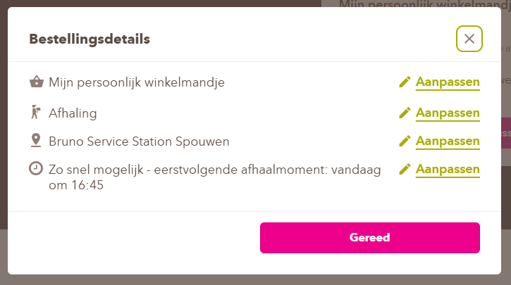
Étape 3: Cliquez à nouveau sur le crayon avec (Aanpassen) dans Mon panier personnel pour modifier cela
(Attention, si vous souhaitez passer une commande personnelle, vous devez modifier cela)

Slide 5
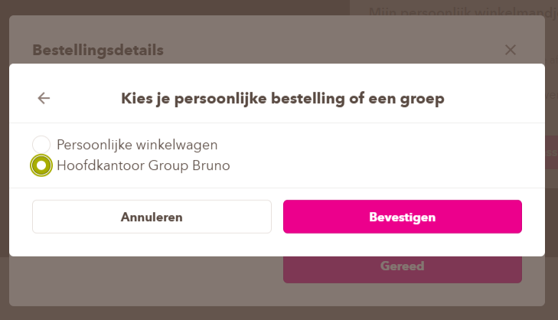
Étape 4: Indiquez à l'aide du (Bolletje) votre groupe, puis cliquez sur (Bevestigen)

Slide 6
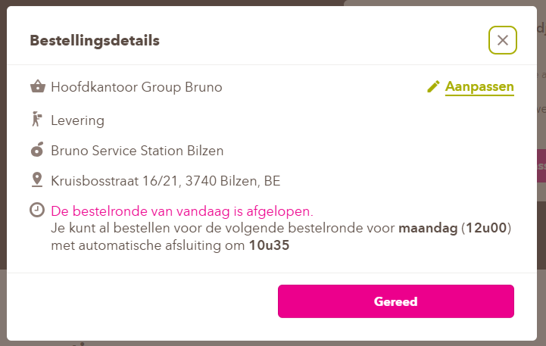
Vos données ont été automatiquement modifiées pour correspondre au groupe que vous avez sélectionné
Si vos données sont correctes, cliquez sur (Gereed)

Slide 7
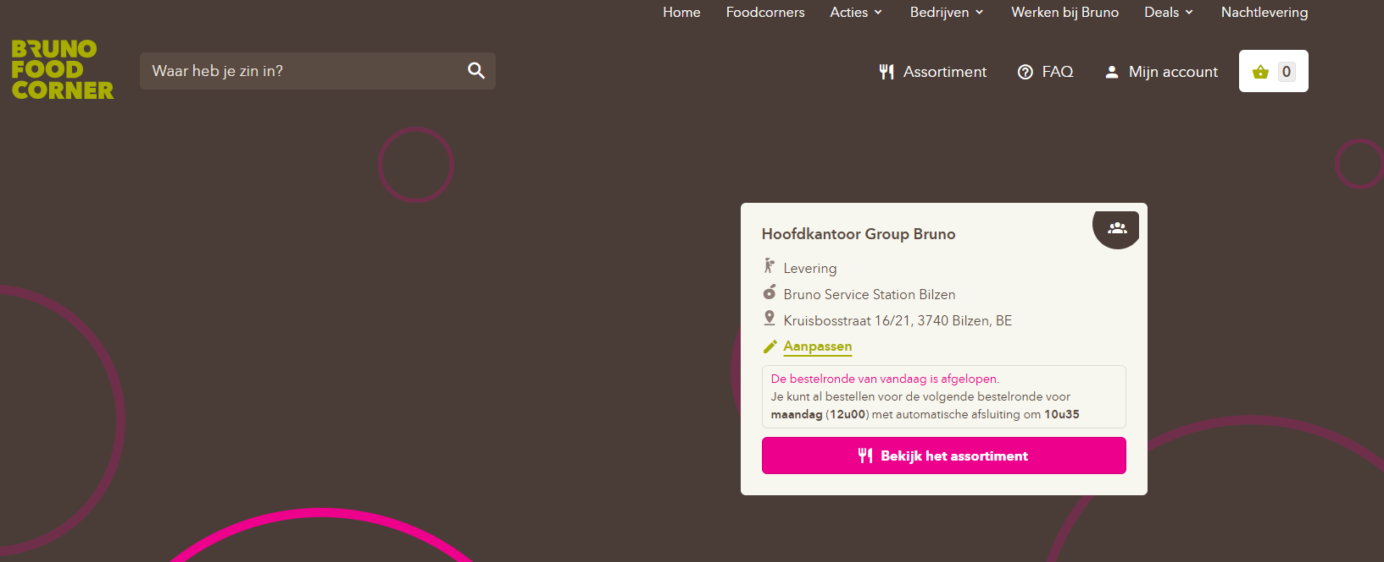
Étape 5: Cliquez sur (Assortiment) Commencez par choisir votre délicieux repas

Slide 8
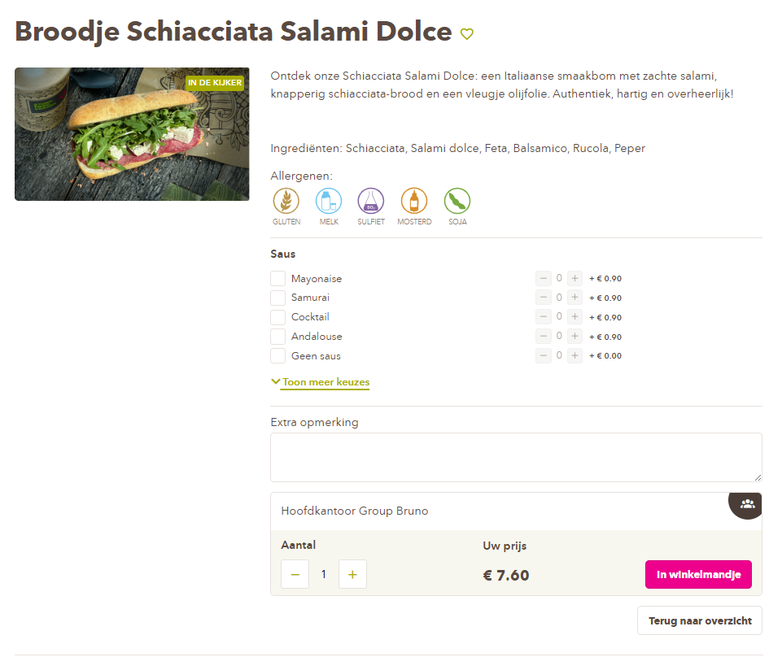
Étape 6: Indiquez vos préférences, puis ajoutez-les à votre panier en bas de page
Vérifiez ici si le nom de votre groupe figure toujours dans la liste

Slide 9
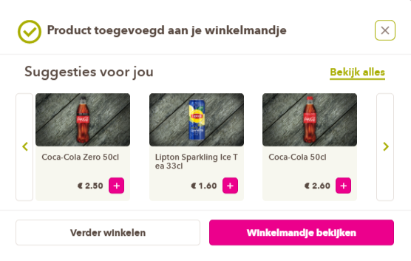
Étape 7: Cliquez sur (Winkelmandje bekijken)
Si vous souhaitez ajouter d'autres produits, cliquez sur (Verder winkelen) et répétez l'étape 6

Slide 10
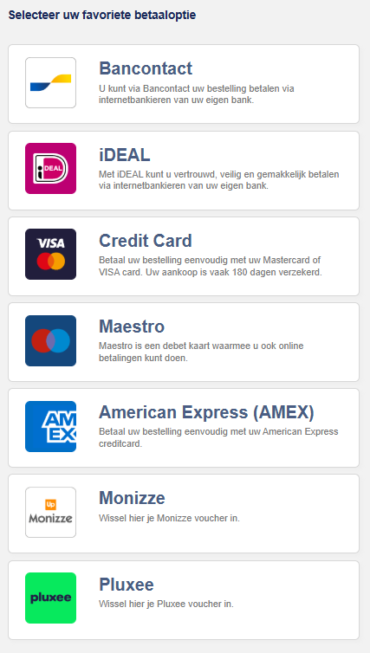
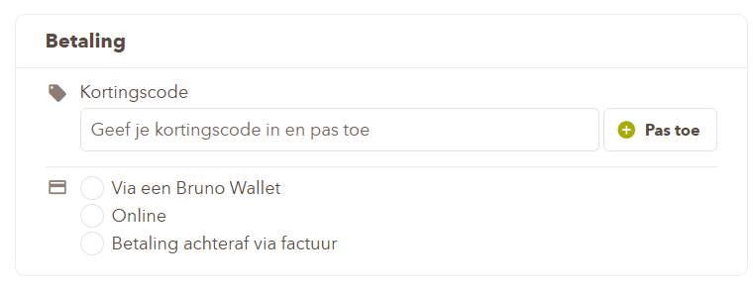
Ou
Étape 10: Payez avec le mode de paiement souhaité

Slide 11
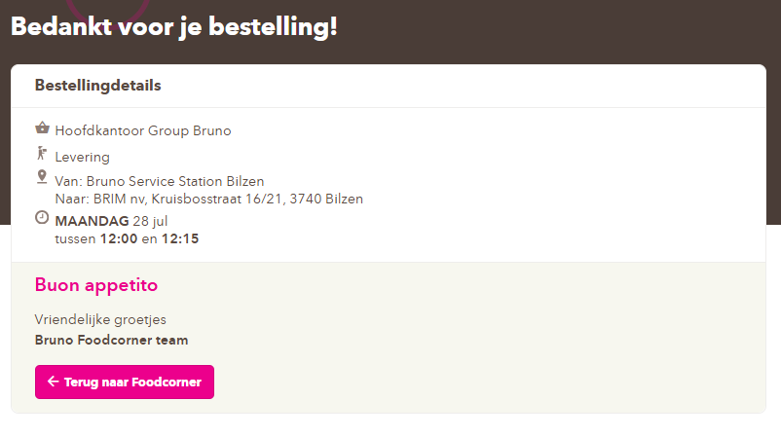
Une fois votre paiement effectué, vous recevrez une confirmation et,
quelques minutes plus tard, un e-mail de confirmation.

Slide 12
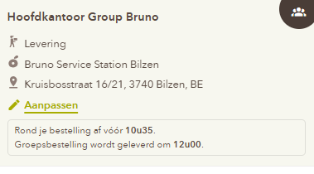
Informations supplémentaires: Vous devez passer votre commande avant une certaine heure
pour recevoir vos produits le jour même . Vous trouverez cette information lorsque vous modifiez votre panier
Attention: Si vous passez votre commande après cette heure, elle ne sera livrée que le lendemain.

Slide 13
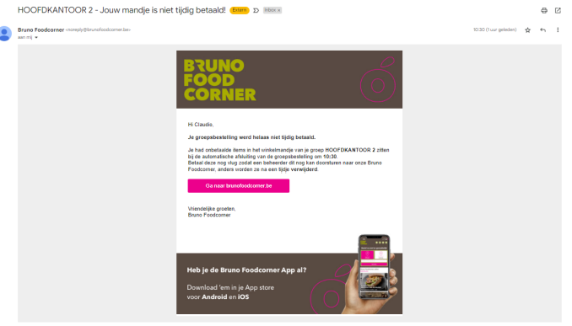
Informations supplémentaires : Si un membre ajoute encore quelque chose à son panier avant l'heure
de livraison et après l'heure de fermeture, l'administrateur en sera informé par e-mail

